Slide 1
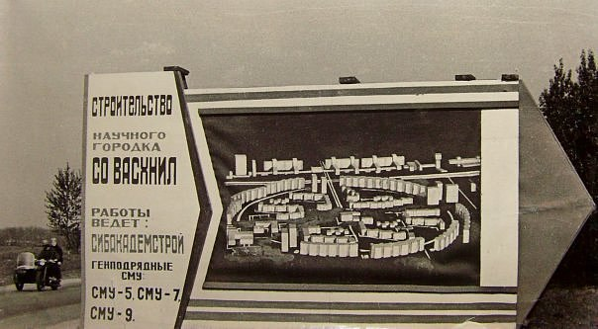
КРАСНООБСК –МОЯ МАЛАЯ РОДИНА.
Коммунистический субботник
Служил основой городку,
Он сельский, в общем-то, работник,
ВАСХНИЛ – название ему.
Есть стела на кольце-развилке
И камень с надписью о том,
Что на просторе, в поле чистом,
"Здесь будет город заложён".
Н.А.Суворов.

Slide 2
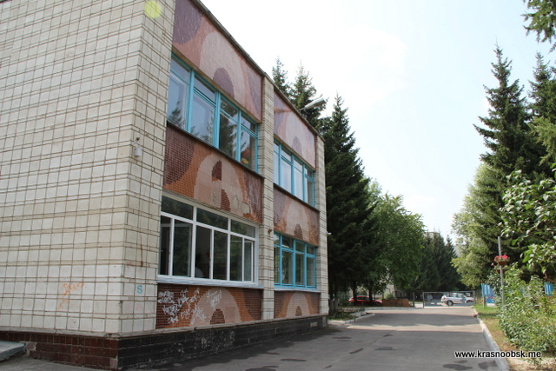
Детский сад «Чебурашка»

Slide 3
МОЯ МАЛАЯ РОДИНА *МОЯ – потому что здесь моя семья, мои друзья, мой дом, моя улица, мой детский сад… *МАЛАЯ – потому что это маленькая частичка моей большой страны. *РОДИНА – потому что здесь живут родные моему сердцу люди.

Slide 4
Станция юных натуралистов

Slide 5
Три средних школы, комбинаты – Для детворы их целых пять! Тогда страна была богатой, И городок построен знатный – Есть что приезжим показать. Деткомбинаты – в райских кущах. И наши школы, как дворцы, - Всё сделано, чтоб жили лучше Не просто люди, а творцы! Н.А.Суворов.
Школа №1

Slide 6
ЛИЦЕЙ №13
ЛИЦЕЙ №13

Slide 7
Монумент Славы
Монумент Славы

Slide 8
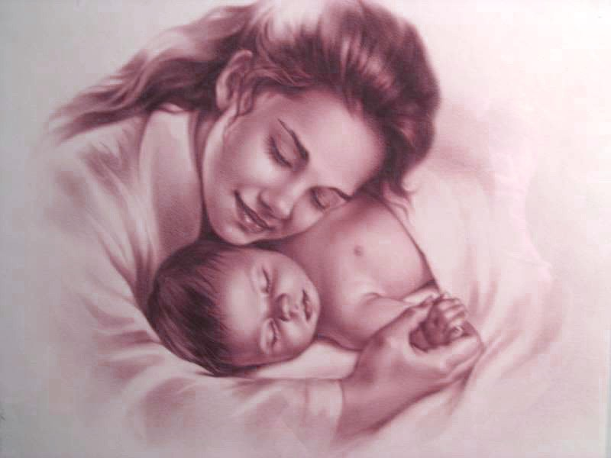

Slide 11
аа
Аллея

Slide 12
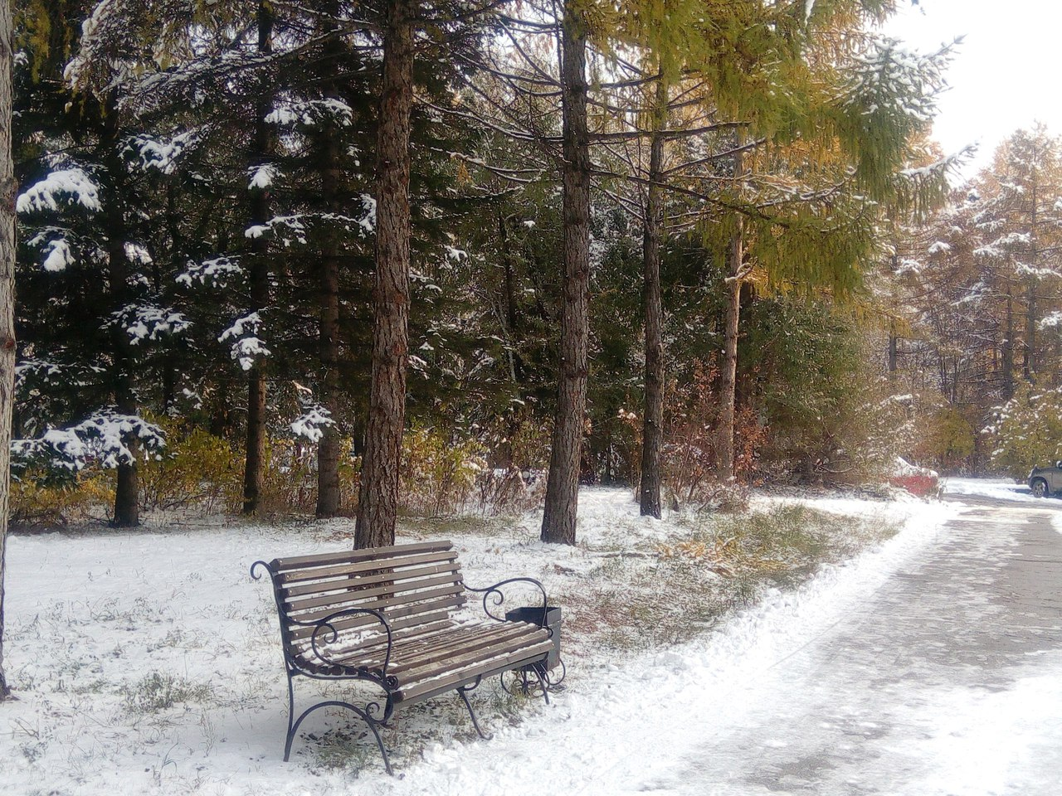

Slide 14
Есть городок в Новосибирске На левом берегу Оби, Он по-особому нам близкий Родник науки и любви. Между ОбьГЭСом, Затулинкой, В посадках елей и берёз Он белокаменно-былинный, Земное чудо - Краснообск! Н.А.Суворов.
Река Обь

Slide 15
Закат на реке

Slide 16
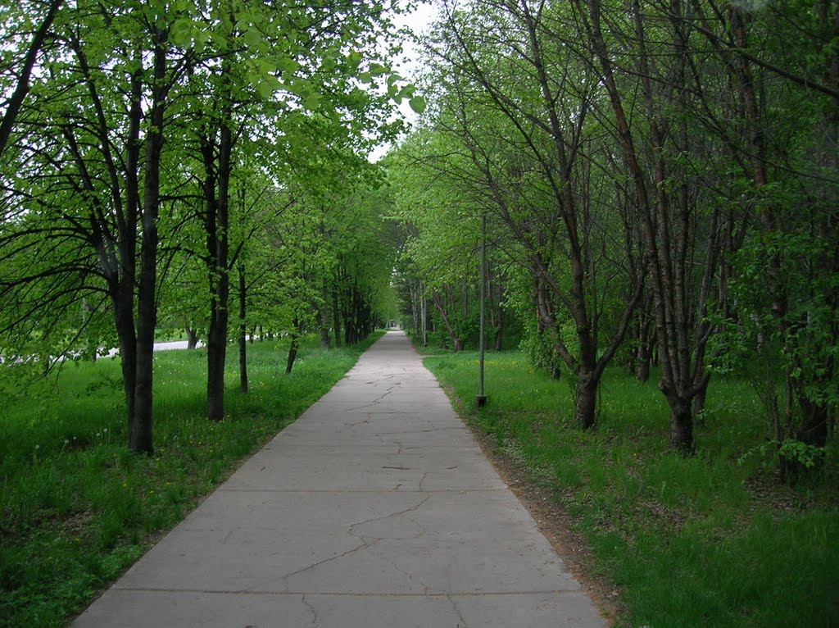

Slide 17
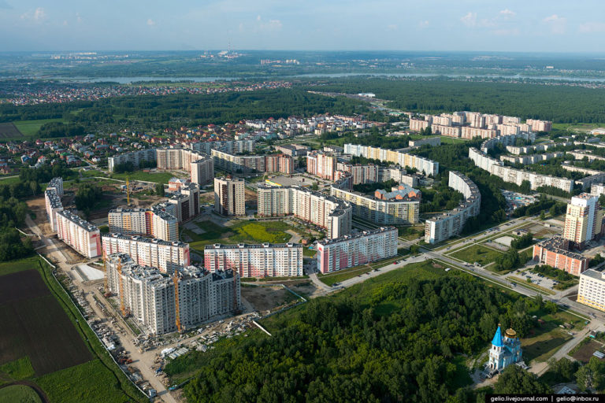

Slide 18
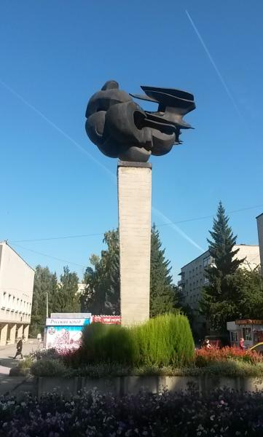
Ласточкино гнездо

Slide 21
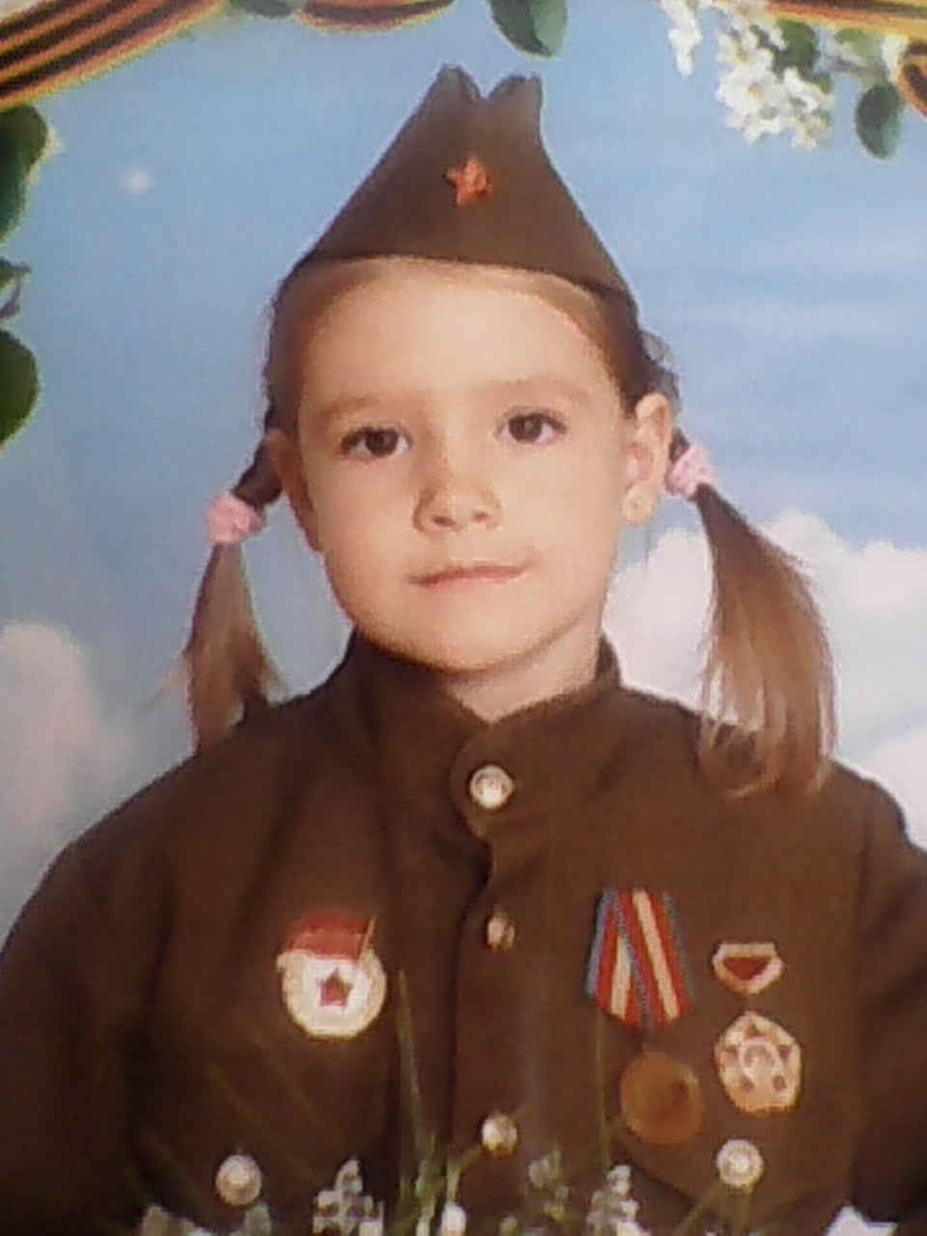

Slide 22
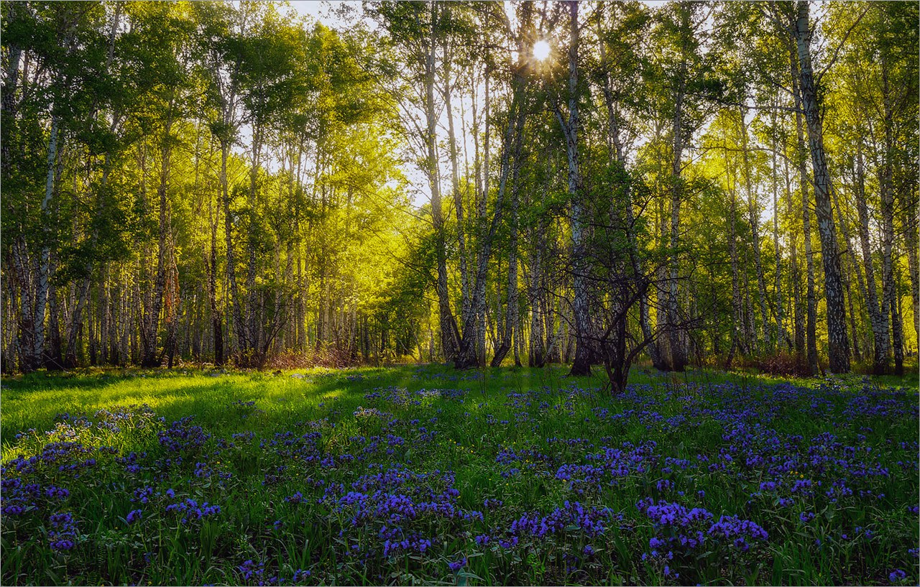

Slide 23
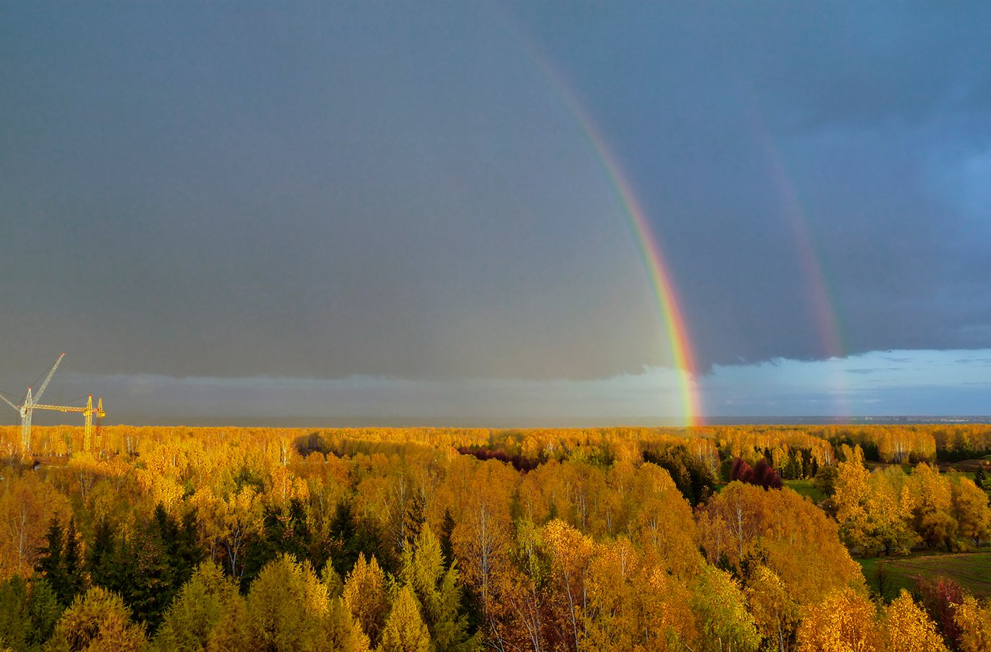

Slide 24
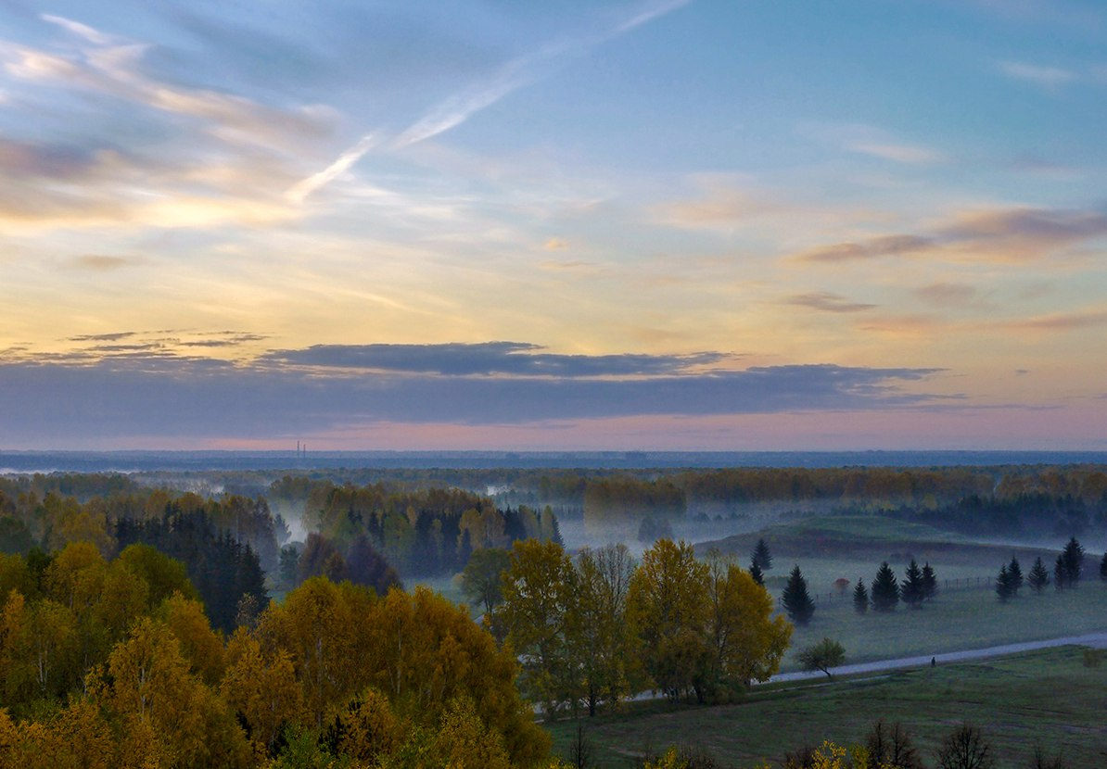

Slide 25
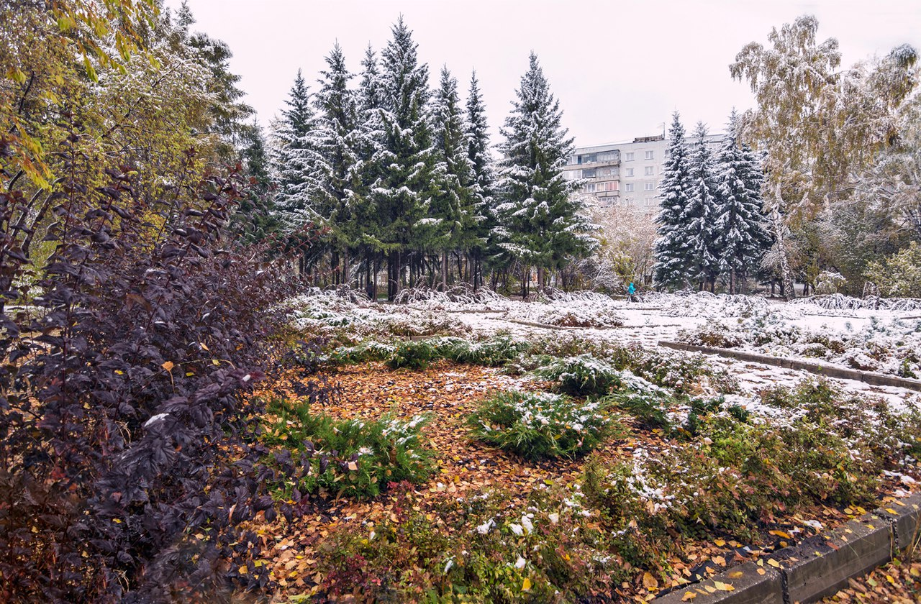

Slide 26
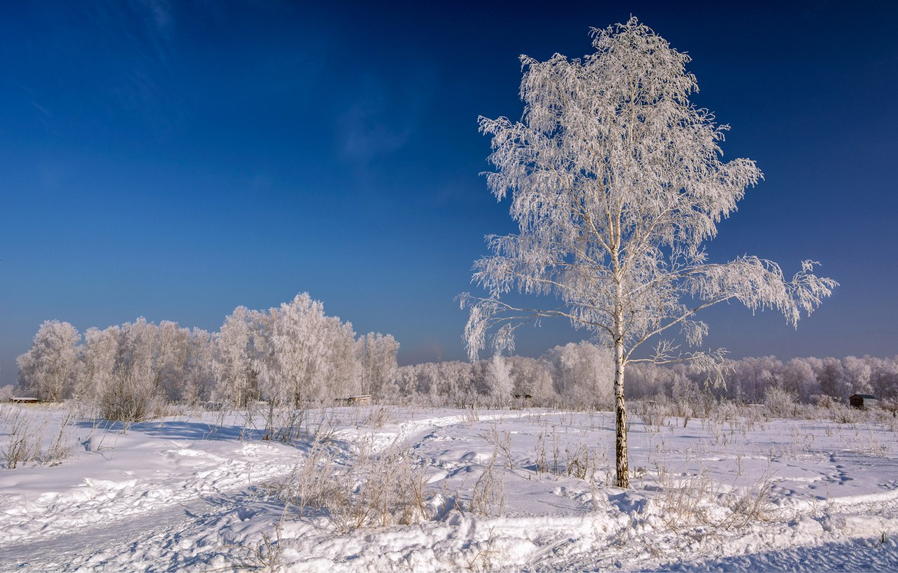

Slide 28
На этом наше путешествие подошло к концу.
Наш поселок лучший
в мире.
Мы об этом говорим

